Slide 1
День космонавтики в группе «Колокольчики»
Воспитатель: Г.А. Джартанова
Г. Бердск,2019

Slide 2
Цель:
Расширять и углублять знания детей о космосе;
Продолжать знакомить детей с Российским праздником- Днем космонавтики и героями космоса

Slide 3
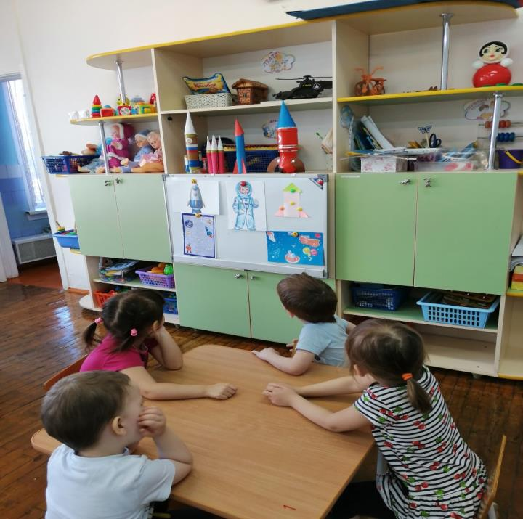
В космосе так здорово!
Звёзды и планеты
В чёрной невесомости
Медленно плывут!
В космосе так здорово!
Острые ракеты
На огромной скорости
Мчатся там и тут!
Так чудесно в космосе!
Так волшебно в космосе!
В настоящем космосе
Побывал однажды!
В настоящем космосе!
В том, который видел сквозь,
В том, который видел сквозь
Телескоп бумажный!

Slide 4
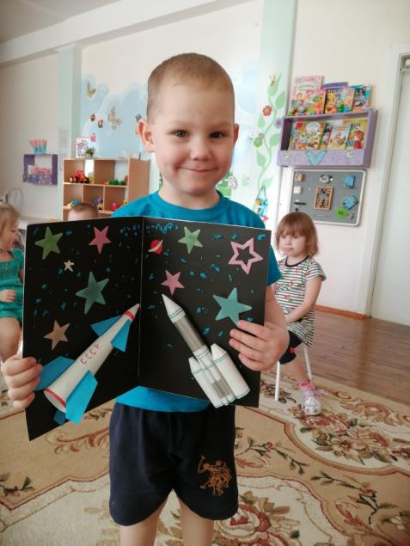
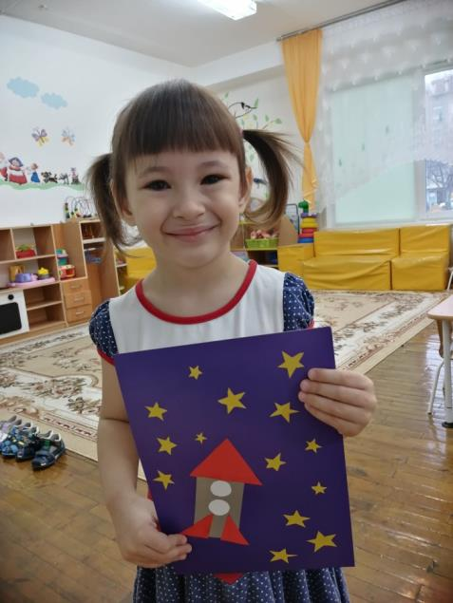
Стартуют в космос корабли –
Вслед за мечтою дерзновенной!

Slide 5
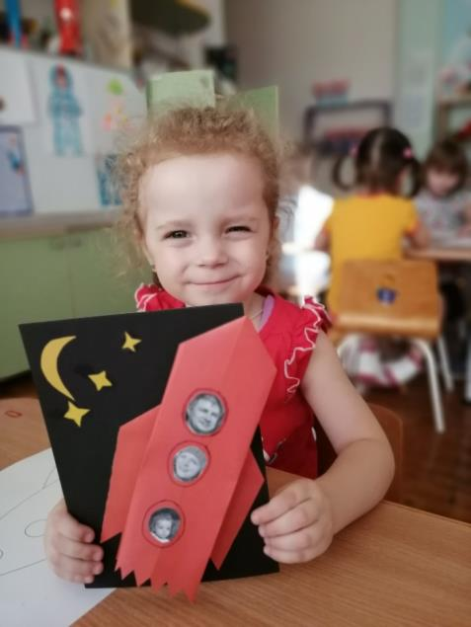
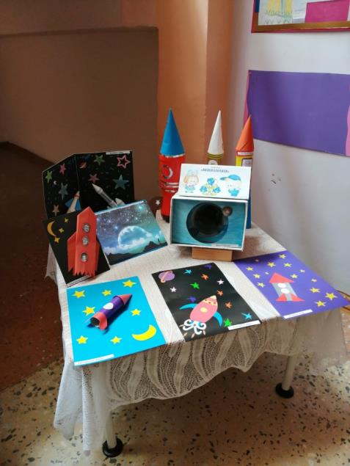
Гулять сегодня некогда,
Мы заняты другим:
Бумажные ракеты
Мы дружно мастерим.

Slide 6
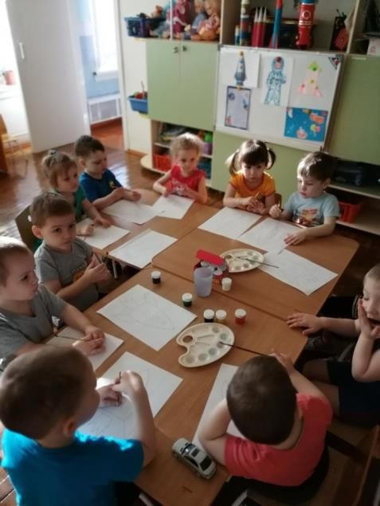
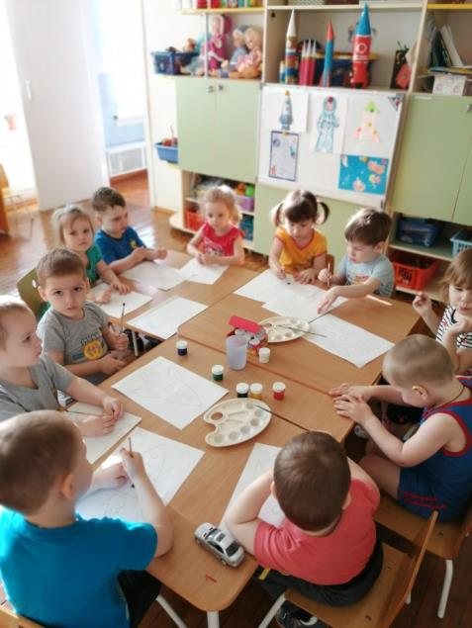

Slide 7
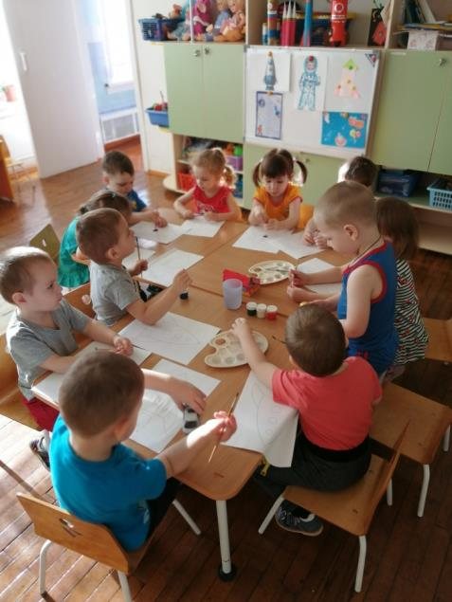
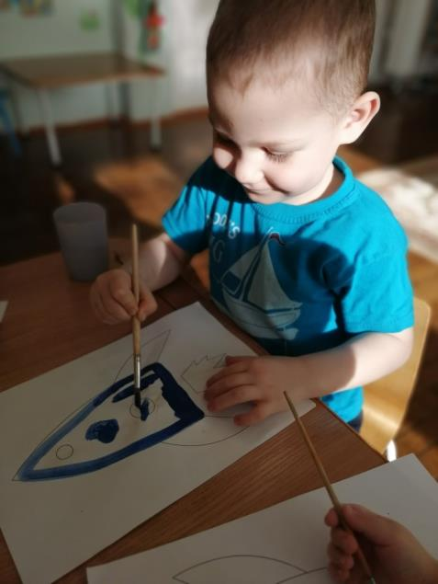

Slide 8
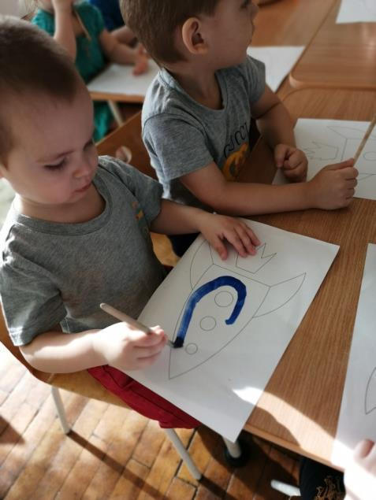
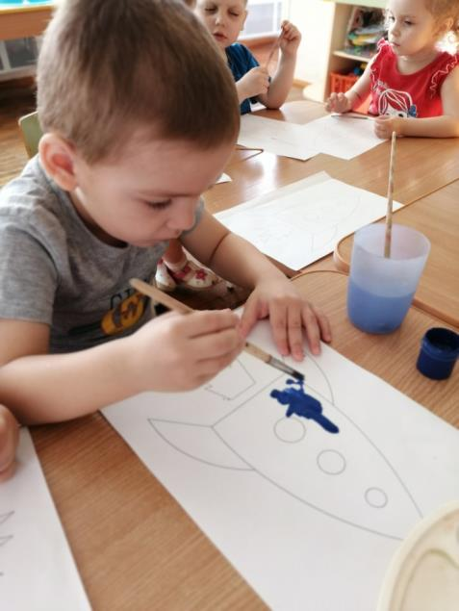

Slide 9
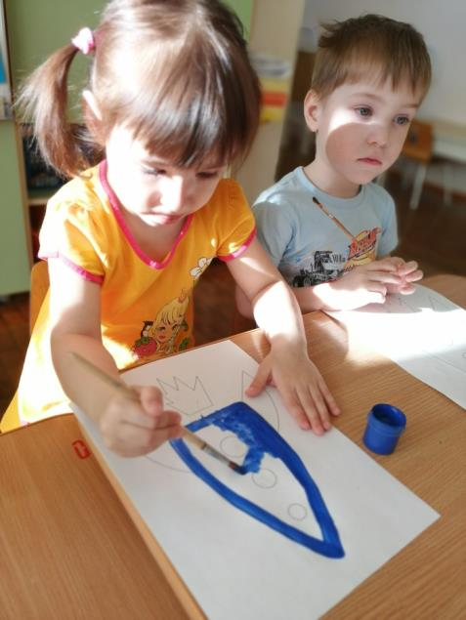
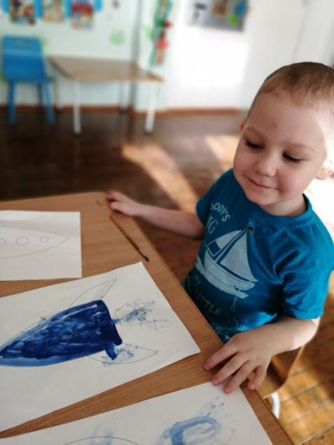

Slide 10
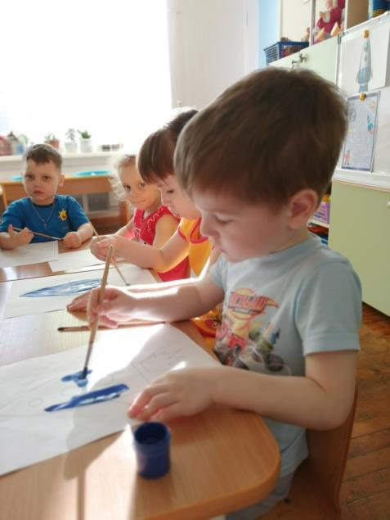
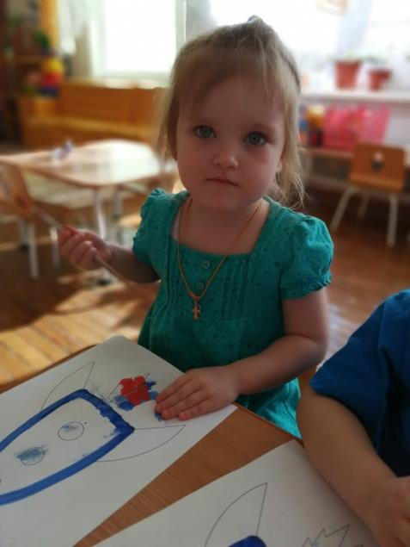

Slide 11
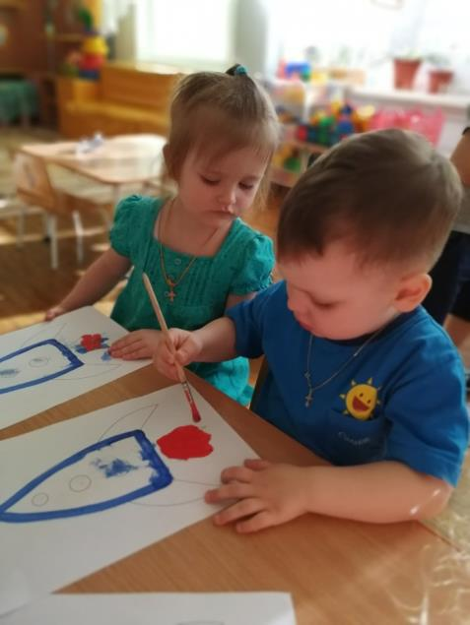
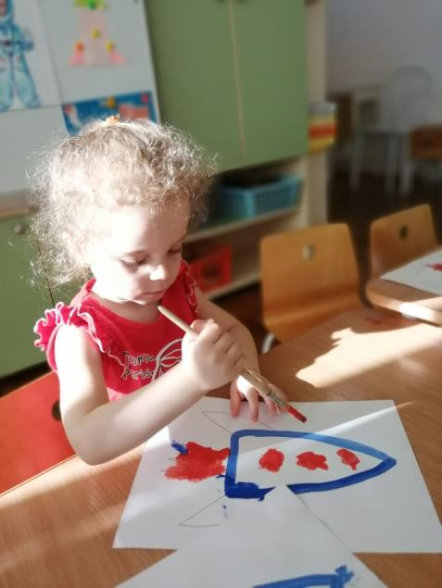
Мы ярко их раскрасили,
Пускай теперь летят!
В отважных космонавтов
Играет детский сад.

Slide 12
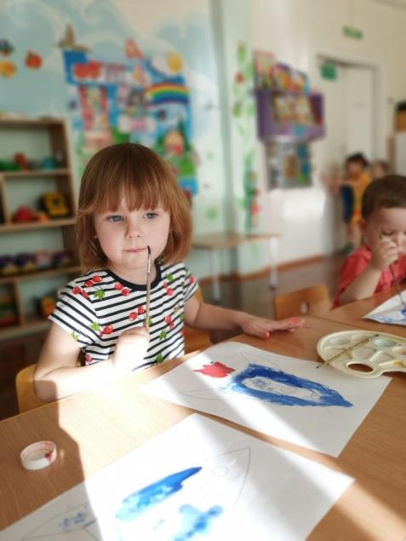
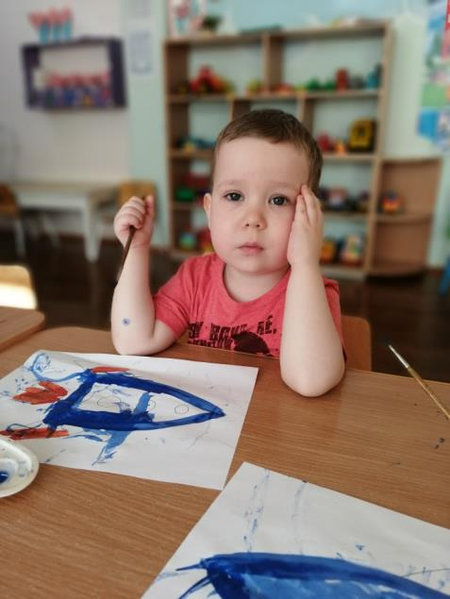

Slide 13
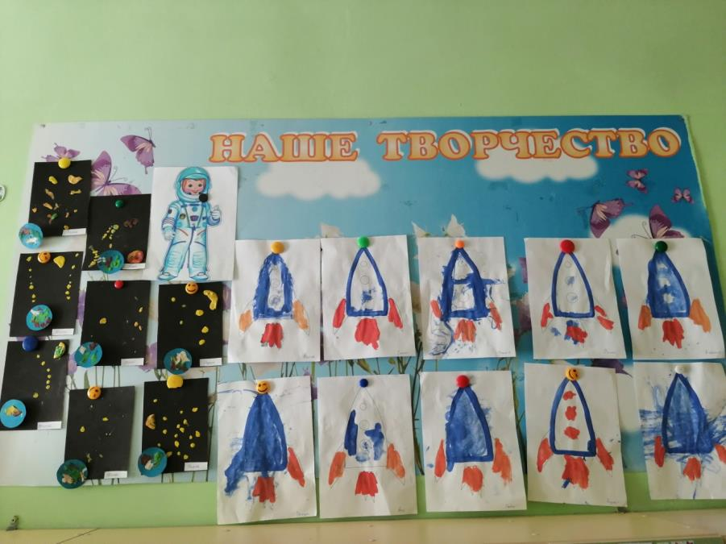
Мы летчиками смелыми
Быстрее стать хотим,
В ракетах настоящих
Мы в космос полетим.

Slide 14
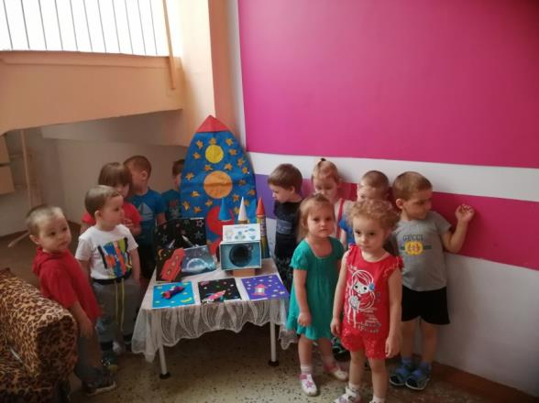
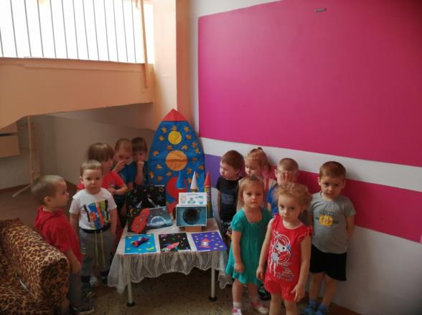
В космосе так здорово!
Звёзды и планеты
В чёрной невесомости
Медленно плывут!
В космосе так здорово!
Острые ракеты
На огромной скорости
Мчатся там и тут!

